Slide 1
Методика подготовки и проведения уроков В СООТВЕТСТВИИ С ТРЕБОВАНИЯМИ ФГОС

Slide 2
Особенность ФГОС нового поколения – деятельностный характер обучения и достижение главной задачи – развитие личности учащегося
Современный урок должен отражать владение классической структурой урока на фоне активного применения собственных творческих наработок, как в смысле его построения, так и в подборе содержания учебного материала, технологии его подачи и тренинга.

Slide 3
Урок - главная составная часть учебного
процесса.
Качество подготовки учащихся по предмету во многом определяется уровнем проведения урока, его содержательной и методической
наполненностью, его атмосферой.
Учитель и ранее, и теперь, должен заранее спланировать урок, продумать его организацию, провести урок, осуществить коррекцию своих действий и действий учащихся с учётом анализа (самоанализа) и контроля (самоконтроля).

Slide 4
Отличия традиционного урока от урока по ФГОС
Требование к уроку | Традиционный урок | Современный урок
Основные этапы урока | Основное время отводится этапу объяснения и закрепления (80% - говорение учителя) | Объяснение занимает 20-30% урока, закрепление 5- 10%; большая часть времени на самостоятельную деятельность
Объявление темы урока | Учитель сообщает учащимся | Формулируют сами учащиеся (учитель подводит учащихся к осознанию темы)
Сообщение целей и задач | Учитель формулирует и сообщает учащимся, чему должны научиться | Формулируют сами учащиеся, определив границы знания и незнания (учитель подводит учащихся к осознанию целей и задач)
Планирование | Учитель сообщает учащимся, какую работу они должны выполнить, чтобы достичь цели | Планирование учащимися способов достижения намеченной цели (учитель помогает, советует)

Slide 5
Отличия традиционного урока от урока по ФГОС
 | Традиционный урок | Современный урок
Практическая деятельность учащихся | Реши, спеши, сравни, найди, выпиши, выполни. 93% - репродуктивные задания, 7% - исследуй (чаще для сильных учащихся) | Проанализируй, докажите(объясните), сравните, выразите символом, создайте схему или модель, продолжите, обобщите (сделайте вывод), выберите решение или способ решения, исследуйте, оцените, измените, придумайте
Осуществление контроля | Учитель осуществляет контроль за выполнением учащимися практической работы | Учащиеся осуществляют контроль (применяются формы самоконтроля, взаимоконтроля), учитель консультирует
Осуществление коррекции | Учитель в ходе выполнения и по итогам выполненной работы учащимися осуществляет коррекцию | Учащиеся формулируют затруднения и осуществляют коррекцию самостоятельно, учитель консультирует, советует, помогает

Slide 6
Отличия традиционного урока от урока по ФГОС
Требование к уроку | Традиционный урок | Современный урок
Оценивание учащихся | Учитель осуществляет оценивание работы учащихся на уроке | Учащиеся дают оценку деятельности по её результатам (самооценка, оценивание результатов деятельности товарищей), учитель консультирует
Итог урока | Учитель выясняет у учащихся, что они запомнили | Проводится рефлексия Я знаю Я запомнил Я смог
Домашнее задание | Учитель объявляет и комментирует (чаще – задание одно для всех) | Учащиеся могут выбирать задание из предложенных учителем с учётом индивидуальных возможностей

Slide 7
Подготовка учителя к уроку
В современных условиях, когда объем научной
информации огромен, а время обучения
ограничено, одним из самых актуальных
требований становится нахождение оптимального (в первую очередь с точки зрения затрат времени) изложения содержания и выбора методов обучения. Это требование относится к каждому уроку.

Slide 8
Подготовка учителя к уроку
Качество любого урока в значительной мере
определяется тщательностью подготовки к нему
учителя. Выделим несколько основных этапов:
• 1-й этап — изучение учебной программы.
• 2-й этап — изучение методической литературы.
• 3-й этап — изучение материала конкретного урока в стабильном учебнике.
• 4-й этап — изучение и подготовка имеющихся в школе средств обучения по теме урока.
• 5-й этап — разработка плана урока.

Slide 9
1-й этап — изучение учебной программы
(эта часть работы выполняется в ходе подготовки
к учебному году)
При этом особое внимание обращают на основные цели и задачи учебного предмета в целом и на цели и задачи, стоящие перед каждой учебной темой.
Изучая содержание конкретной учебной темы, учитель
уяснит логическую взаимосвязь учебного материала с
ранее изученным, а также с материалом, который
предстоит изучить позже.
Это позволит более глубоко и четко сформулировать
ближние и дальние цели изучения учебного материала.

Slide 10
2-й этап — изучение методической литературы
Изучив содержание очередной учебной темы по программе, учитель просматривает соответствующие разделы учебника, методических руководств и статьи в методических журналах, собирает материал для общего плана изучения темы (тематическое планирование).

Slide 11
3-й этап — изучение материала конкретного урока по учебнику
Изучая учебник, учитель мысленно соотносит характер и логику изложения в нем учебного материала с достигнутым уровнем подготовки и уровнем развития своих учеников.
Особенно большое внимание он уделяет доступности изложения учебного материала, отмечает то, что в учебнике изложено просто и доступно, с тем чтобы часть материала поручить учащимся для самостоятельного изучения.
Особенно тщательно продумывается методика изложения труднодоступных для учащихся вопросов.

Slide 12
4-й этап — изучение и подготовка имеющихся в школе средств обучения по теме урока
- Учитель знакомится с имеющимися пособиями
Особое внимание необходимо уделить учебным демонстрационным и лабораторным работам
Определяя цели, необходимо учитывать четыре возможные — усвоение знаний, привитие навыков и умений, развитие творческого опыта и воспитание
- Сообразно целям темы следует намечать упражнения, творческие задачи, конструируя их, если их нет в пособиях.

Slide 13
5-й этап — разработка плана урока
В плане урока указывают:
• тему и номер урока в теме;
• цель;
• задачи урока (обучающие, развивающие, воспитательные);
• тип урока;
• формы работы учащихся (групповая, индивидуальная и т.д.)
• перечень и место учебных демонстраций; необходимое для проведения урока оборудование и учебные пособия;
• время на каждый этап урока;
• структуру урока — последовательность учебных ситуаций при изложении учебного материала и проведении самостоятельной работы учащихся.

Slide 14
Типология уроков на основе системно - деятельностного подхода
Старая формулировка | Новая формулировка (ФГОС)
Урок изучения нового материала | Уроки "открытия нового знания"
Урок закрепления и повторения материала | Уроки рефлексии
Урок обобщения и систематизации знаний | Уроки методологической направленности
Урок контроля знаний, умений, навыков. Урок коррекции знаний, умений, навыков | Уроки развивающего контроля

Slide 15
Характеристика изменений в деятельности педагога, работающего по ФГОС
Предмет изменений | Традиционная деятельность учителя | Деятельность учителя, работающего по ФГОС
Подготовка к уроку | Учитель пользуется жестко структурированным конспектом урока | Учитель пользуется сценарным планом урока, предоставляющим ему свободу в выборе форм, способов и приемов обучения
 | При подготовке к уроку учитель использует учебник и методические рекомендации | При подготовке к уроку учитель использует учебник и методические рекомендации, интернет-ресурсы, материалы коллег. Обменивается конспектами с коллегами
Основные этапы урока | Объяснение и закрепление учебного материала. Большое количество времени занимает речь учителя | Самостоятельная деятельность учащихся (более половины времени урока)

Slide 16
Главная цель учителя на уроке | Успеть выполнить все, что запланировано | Организовать деятельность детей: • по поиску и обработке информации; • обобщению способов действия; • постановке учебной задачи и т. д.
Форма урока | Преимущественно фронтальная | Преимущественно групповая и/или индивидуальная

Slide 17
Результаты обучения | Предметные результаты | Не только предметные результаты, но и личностные, метапредметные
 | Нет портфолио обучающегося | Создание портфолио
 | Важны положительные оценки учеников по итогам контрольных работ | Учет динамики результатов обучения детей относительно самих себя. Оценка промежуточных результатов обучения

Slide 18
Требования ФГОС ООО к современному уроку
Целеполагание – конкретные – измеримые – достижимые – реалистичные – определенные по времени | Учащиеся должны знать, какие конкретно знания и умения (способы деятельности) они освоят в процессе деятельности на уроке (левополушарные); Они должны знать и план (способы) достижения поставленных задач (правополушарные)
Мотивация | Учитель формирует интерес как к процессу учебной деятельности, так и к достижению конечного результата. Эффективные мотивы – решение актуальной проблемы, практическая направленность содержания, краеведческая составляющая содержания

Slide 19
Требования ФГОС ООО к современному уроку
Практическая значимость знаний и способов деятельности | Учитель должен показать обучающимся возможности применения осваиваемых знаний и умений в их практической деятельности
Отбор содержания | Качественно отработаны планируемые результаты урока, определенные программой. Только эти знания могут быть подвергнуты контролю
Интегративность знаний, отработка метапредметных универсальных способов образовательной деятельности

Slide 20
Построение каждого этапа урока по схеме | Постановка учебного задания – деятельность учащихся по его выполнению – подведение итога деятельности – контроль процесса и степени выполнения - рефлексия
Использование разнообразных эффективных приёмов организации результативной образовательной деятельности обучающихся с учетом их возрастных и индивидуальных особенностей | Основная задача учителя – создать условия, инициирующие деятельность учащихся посредством учебных заданий: - характеристика задания; - мотивационная часть - содержание (условия, вопрос) - инструкция по выполнению - время выполнения - образец или описание ответа - критерии оценки - методический комментарий

Slide 21
Подведение итогов каждого этапа урока учащимися, наличие обратной связи на каждом этапе урока | Выполнение каждого учебного задания должно быть подвергнуто контролю учителя в целях обеспечения текущей коррекции процесса учения каждого ученика
Наличие блоков самостоятельного получения знаний | Работа с различными источниками информации
Организация парной или групповой работы | Развитие коммуникативной компетенции и освоение нормы работы в коллективе
Использование системы контроля и взаимоконтроля | Средство рефлексии и формирования ответственности за результаты своей деятельности

Slide 22
Выполнение данных требований определяет роль учителя как управленца, а обучающихся – как активных субъектов деятельности, что становится решающими предпосылками реализации целевых установок Стандарта
Рефлексия | Осознание себя в процессе деятельности
Психологический комфорт и условия здоровьесбережения

Slide 23
Технологическая карта урока
Технологическая карта урока - это новый вид методической продукции, обеспечивающей эффективное и качественное преподавание учебных курсов в школе и возможность достижения планируемых результатов освоения основных образовательных программ в соответствии с ФГОС

Slide 24
Технологическая карта урока
Обучение с использованием технологической карты позволяет организовать эффективный учебный процесс, обеспечить реализацию предметных, метапредметных и личностных умений -
универсальных учебных действий (УУД) в соответствии с требованиями ФГОС, существенно сократить время на подготовку учителя к уроку

Slide 25
Технологическая карта урока
Сущность проектной педагогической деятельности с применением технологической карты заключается в использовании инновационной технологии работы с информацией, описании заданий для ученика по освоению темы, оформлении предполагаемых образовательных результатов.
Технологическую карту отличают: интерактивность, структурированность,
алгоритмичность, технологичность и обобщенность информации.

Slide 26
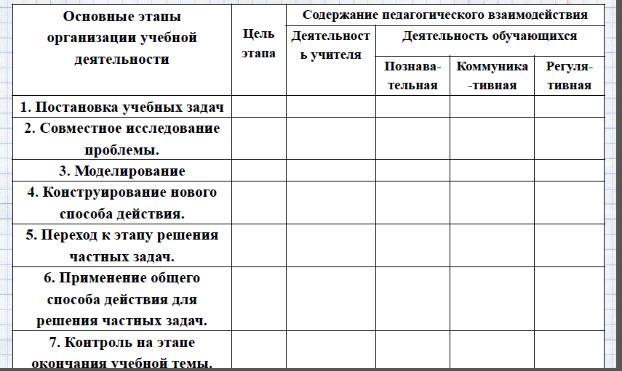
Технологическая карта урока, соответствующая требованиям ФГОС

Slide 27
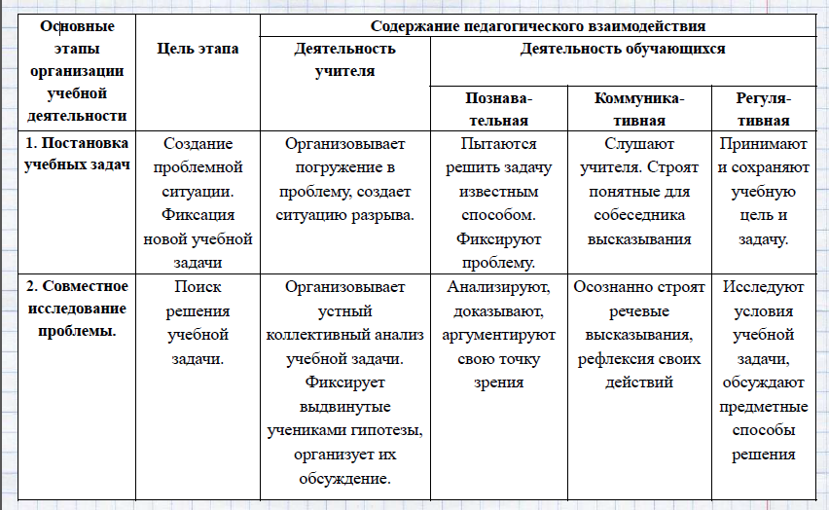

Slide 28
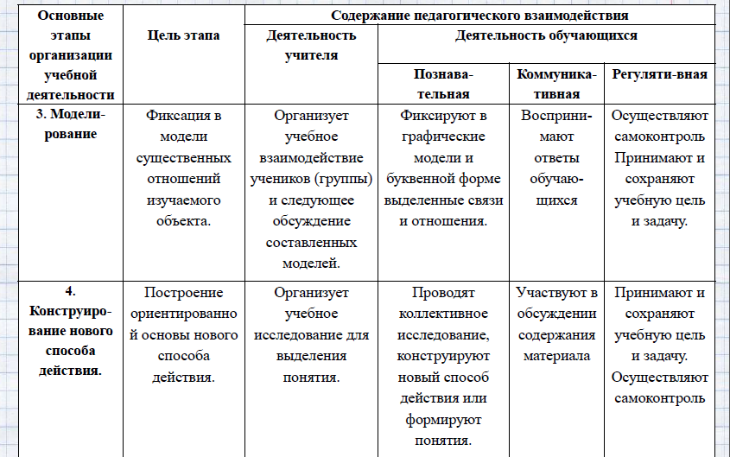

Slide 29
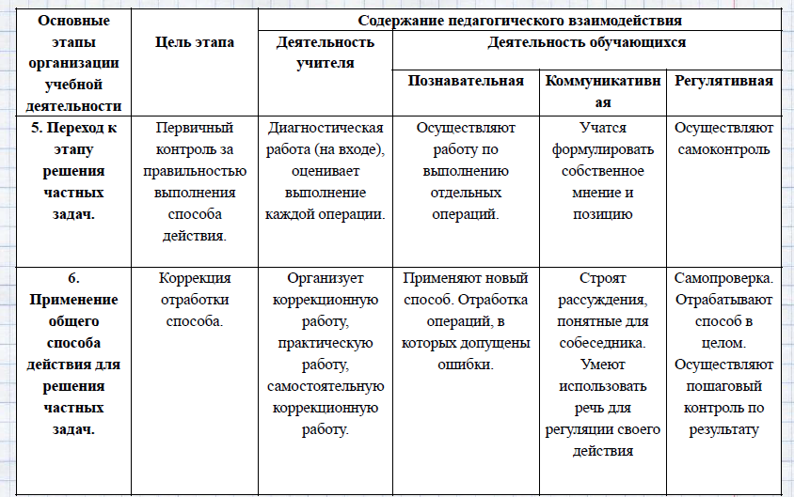

Slide 30
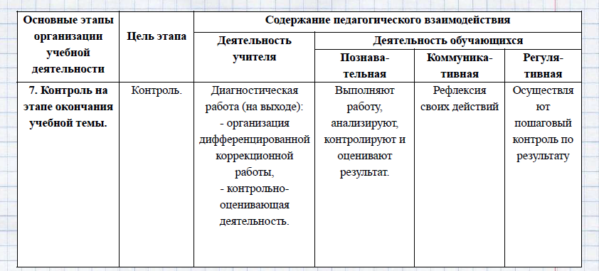

Slide 31
Технологическая карта позволяет:
• увидеть учебный материал целостно и системно;
• проектировать образовательный процесс по
освоению темы с учетом цели освоения курса;
• гибко использовать эффективные приемы и
формы работы с обучающимися на уроке;
• согласовывать действия учителя и учащихся;
• организовывать самостоятельную деятельность
школьников в процессе обучения,
• осуществлять интегративный контроль результатов учебной деятельности.

